Slide 1
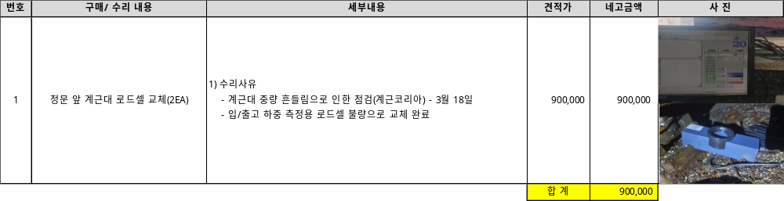
[ 보전 수선비 보고 – 보고일 : 3월 24일 ]

